Slide 1
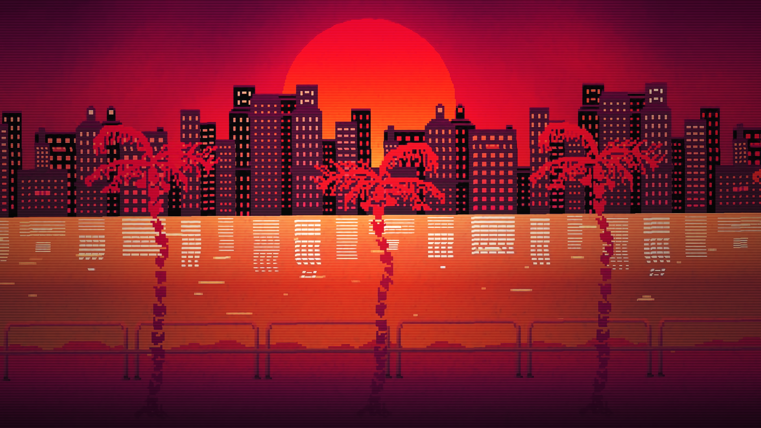

Slide 2

Мавлаев Джабраил &
Дени ….

Slide 3


Slide 4
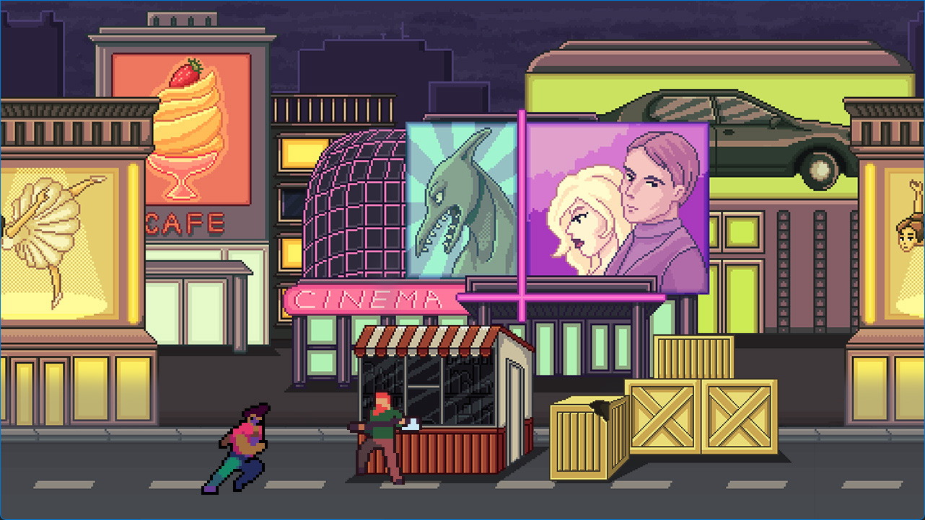
Для создания врагов, и персонажа существуют отдельные классы
Игра является полным оригиналом всех остальных ранеров
class Character:
class Opponent:
Для создания фона игры и препятствий класс logic
class Logic:

Slide 5
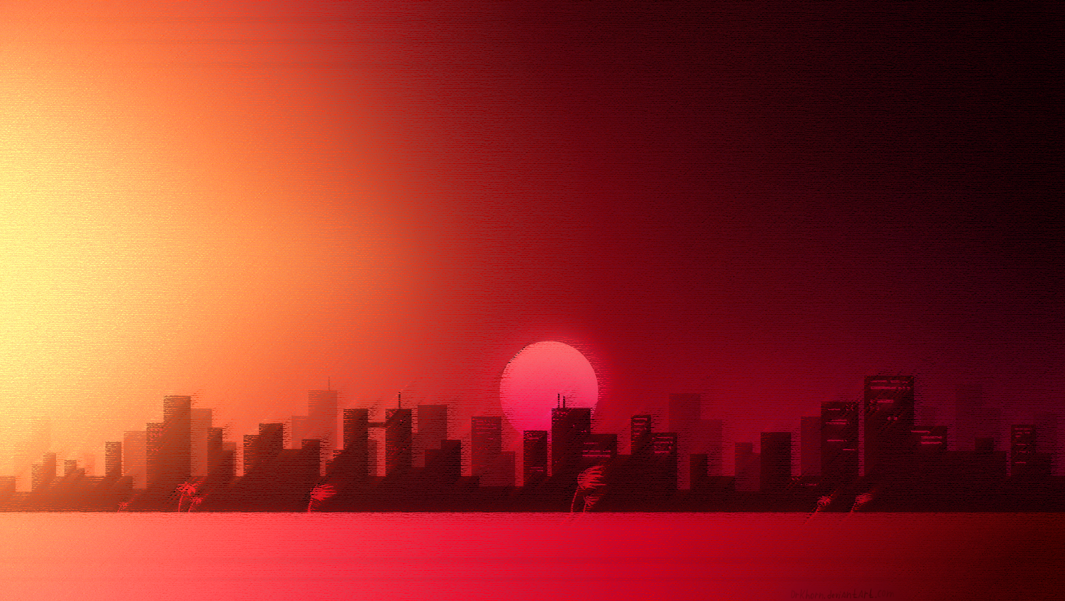
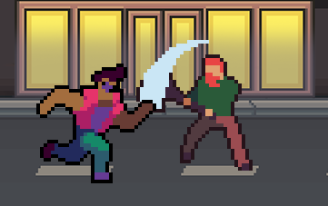

Slide 6
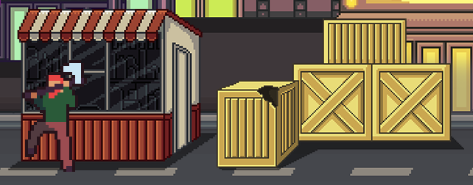
Фикс багов со звуковыми эффектами, а также остальных мелких багов
Необходимо добавить коллизию для препятствий и возможность взаимодействия с ними

